Slide 1
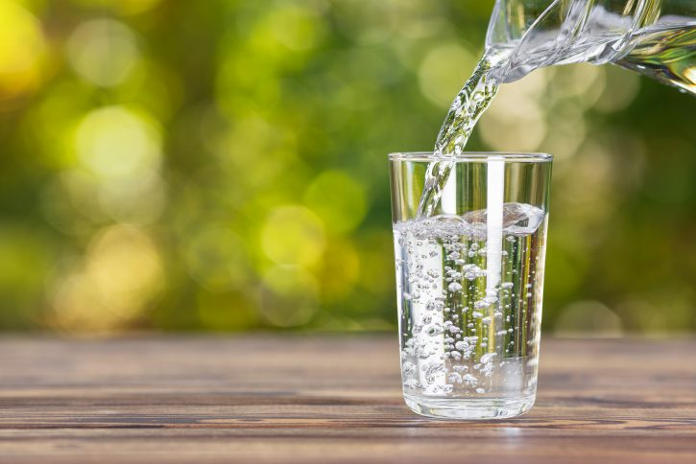
Vandens svarba žmogui
Kovo 22 d. visame pasaulyje minima Pasaulinė vandens diena, kurios tikslas – skatinti kiekvieno sąmoningą požiūrį į didžiulę vandens svarbą!
Apie 70 % mūsų planetos paviršiaus dengia vanduo, todėl dažnai Žemė vadinama mėlynąja planeta.
Kodėl vanduo žmogui toks svarbus?
Vanduo, nors ir nebūdamas maisto medžiaga, yra labai svarbus mūsų organizmo veiklai ir sveikatai palaikyti, nes padeda efektyviai naudoti maisto medžiagas. Jis neša reikalingas maisto medžiagas į audinius ir organus, o iš jų „išgabena“ medžiagų apykaitos produktus, kurie yra nuodingi. Vanduo taip pat palaiko reikiamą kraujo tūrį ir padeda reguliuoti kūno temperatūrą. Maždaug trečdalis vandens yra ląstelėse. Stokodamos vandens, ląstelės neįstengia pasisavinti visų aminorūgščių ir kitų maisto medžiagų, kurių reikia medžiagų apykaitos procesams, kurių metu deginami riebalai. Tada medžiagų apykaita ima lėtėti.
Organizmui itin svarbus vandens balansas – patenkančio į organizmą ir išskiriamo iš organizmo vandens santykis. Medicinoje vartojamas terminas - dehidratacija, kuris apibūdina reiškinį, kai kūnas praranda tam tikrą kiekį vandens. Pajutus troškulį, organizmui jau trūksta nuo 0,5 iki 1 litro vandens.
Dehidratacijos požymiai: galvos skausmas, nuovargis, sumažėjęs apetitas, virškinimo sutrikimai, galvos svaigimas, šlapimo kiekio sumažėjimas, įdubusios akys, sausa burnos ir nosies gleivinė, kraujospūdžio pokyčiai, mėšlungis, sutirštėjęs kraujas, mažėja darbingumas ir gebėjimas susikaupti.
Vandens trūkumas pasireiškia labai greitai, simptomai atsiranda jau esant 1 proc. vandens deficitui.
Prarastas vandens kiekis turi būti būtinai sugrąžinamas organizmui.
Kokia vandens nauda žmogaus organizmui?
1. Maisto medžiagas į ląsteles nugabena vanduo, todėl norint, kad organizmas būtų sėkmingai aprūpintas maistinėmis medžiagomis, organizmui reikia gauti pakankamą tirpiklio kiekį, t.y. vandens.
2. Mūsų kraujo 80 proc. sudaro vanduo, kuris yra būtinas naujoms kraujo ląstelėms susidaryti. 50 proc. mūsų kaulų sudaro vanduo, ir vanduo yra būtinas kaulo audinio atsinaujinimui.
3. Pakankamai geriant vandens mažėja skausmas, nes gerėja limfinės sistemos būklė. Limfinė sistema - tai mazgų, takų ir talpyklų tinklas, kuris iš kūno audinių šalina kenksmingas medžiagas, jai nuolatos reikia vandens. Vanduo ištirpina ir šalina toksinus bei gyvybinės veiklos atliekas iš organizmo.
4. Vanduo dalyvauja sutepant sąnarius ir mažina jų skausmą, apsaugo nuo ankstyvo susidėvėjimo.
5. Vanduo gerina medžiagų apykaitą.
6. Vanduo palaiko organizmo temperatūros pusiausvyrą.
7. Vanduo sudaro reikiamas sąlygas sklisti nerviniams impulsams, t.y. funkcionuoti nervų sistemai.

Slide 2
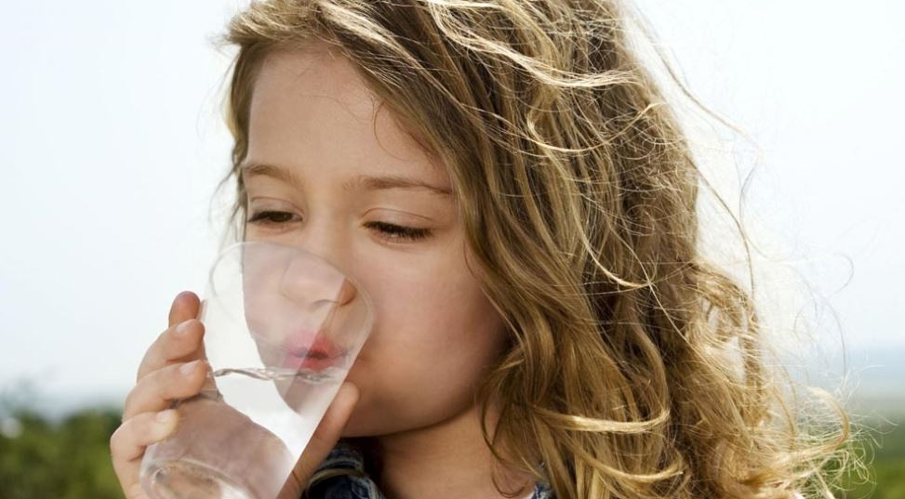

Vanduo gerina virškinimą. Kartu su ląsteliena, vanduo yra labai svarbus geram virškinimui. Kiekvieną rytą, tik atsikėlus, reikia išgerti bent vieną stiklinę vandens pusę valandos prieš valgį. Taip pažadinamas organizmas, tačiau reikia atminti, kad jokiu būdu negalima rytais vien tik gerti vandenį ir nepusryčiauti, nes skrandis ims maitintis pats savimi ir išaugs tikimybė susirgti gastritu.
Kiek vandens reikia išgerti per parą?
Daugelis klaidingai mano esą vandens suvartojimu vertėtų susirūpinti tik užklupus vasaros karščiams. Vasarą mūsų organizmui vandens reikia daugiau, nes labiau prakaituojame, kaitinamės saulėje, tačiau reikiamą skysčių kiekį organizme palaikyti reikėtų visus metus. O atėjus pavasariui ir pradėjus aktyviau gyventi ir sportuoti privalome atkreipti dėmesį, ar vandens geriame pakankamai. Vanduo į organizmą patenka įvairių skysčių pavidalu ir kaip maisto dalis. Apie pusę reikalingo vandens mes gauname gerdami skysčius, kitą pusę – su maistu. Medikų teigimu, vandens poreikis priklauso nuo klimato sąlygų, kūno masės ir nuo individualių organizmo savybių. Vidutiniškai žmogui per parą reikia 2-3 l vandens. Esant dideliems karščiams, dirbant sunkų fizinį darbą, viduriuojant, vemiant, vandens poreikis dar padidėja. Vandenį patariama gerti prieš valgį 30 min. ir ne anksčiau kaip 30 min. po valgio. Pavalgius nepatariama gerti, kol virškinimo procesas nebus baigtas. Skrandis maistą perdirba nuo 30 min. iki 3 val., priklausomai nuo jo sudėties.
Vandenį gerti naudinga, nes:
-Per dieną išgėrus 8 – 10 stiklinių vandens gali sumažėti nugaros ir sąnarių skausmai.
-5 stiklinės vandens per dieną žarnyno vėžio riziką gali sumažinti 45 proc., šlapimo pūslės vėžio – 50 proc., krūties vėžio – 79 proc.
-Sergant gripu ir vartojant daugiau nei įprastai vandens, yra galimybė greičiau pasveikti.
-Viena stiklinė vandens puikiai nuslopina alkį.
Kaip pradėti gerti vandenį, jeigu jo dar negeriate? Rekomenduojame:
-Visada turėti su savimi 0,5 l buteliuką negazuoto vandens (automobilyje, rankinėje ar kt.).
- Daryti ne kavos, o vandens pertraukėlę.
- Atsikėlus ryte išgerti stiklinę vandens. Vanduo „pažadina“ skrandį.
- Kai norisi gerti – gerti vandenį.
Vanduo – sveikatos ir grožio šaltinis.
Parengė visuomenės sveikatos specialistė Rita Kleinauskienė remiantis SMLPC medžiaga

